Slide 1
SIMPLIFIED ACTION DECODER FOR DEEP MULTI-AGENT REINFORCEMENT LEARNING
组员：罗熙 黄昱欣 郑子帆 李文博 张远方

Slide 2
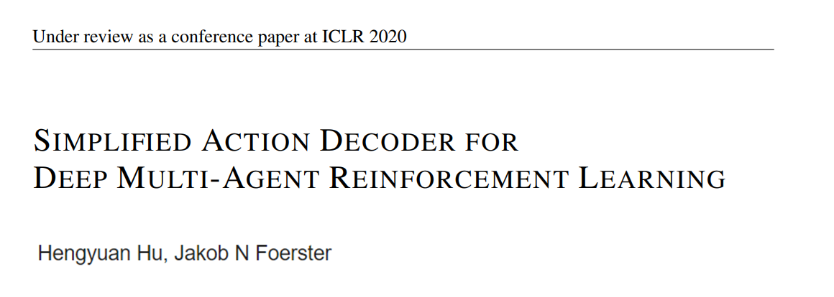
论文信息

Slide 3
01
背景

Slide 4
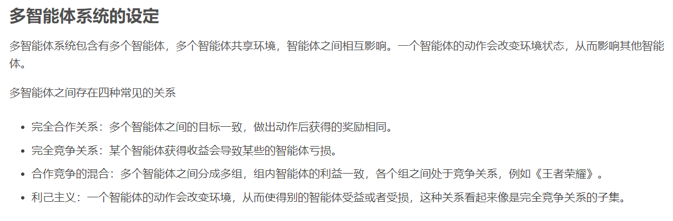
多智能体系统

Slide 5
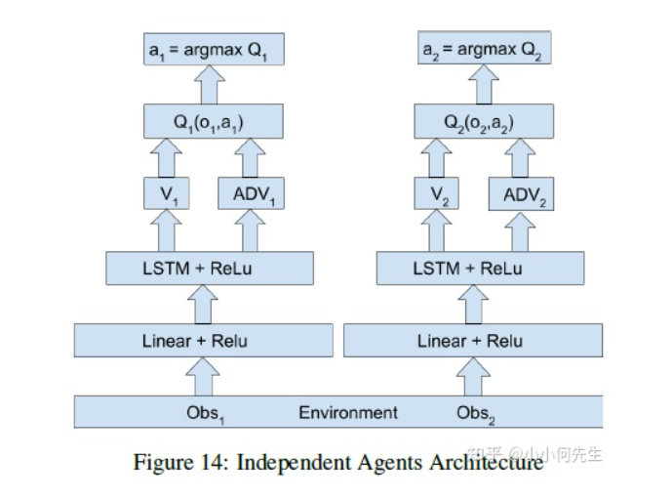
IQL算法
将其余智能体直接看作环境的一部分，也就是对于每个智能体都是在解决一个单智能体任务，很显然，由于环境中存在智能体，因此环境是一个非稳态的，这样就无法保证收敛性了，并且智能体会很容易陷入无止境的探索中，但是在工程实践上，效果还是比较可以的。

Slide 6
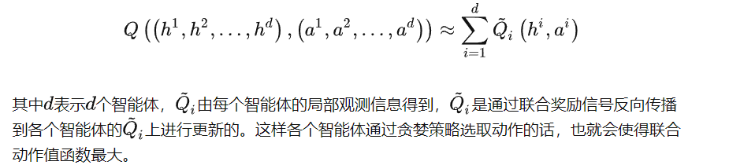
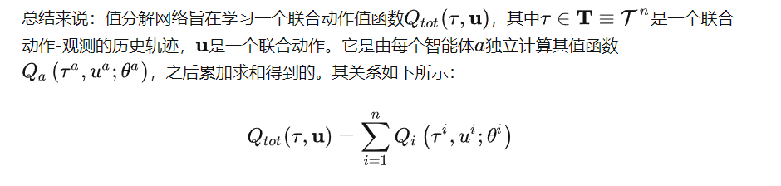
VDN算法
通过反向传播将团队的奖励信号分解到各个智能体上的这样一种方式。

Slide 7
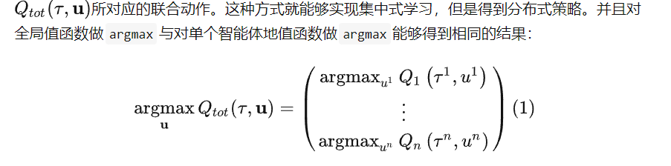
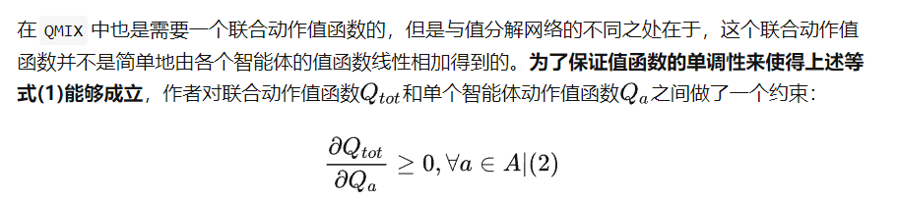
QMIX算法

Slide 8
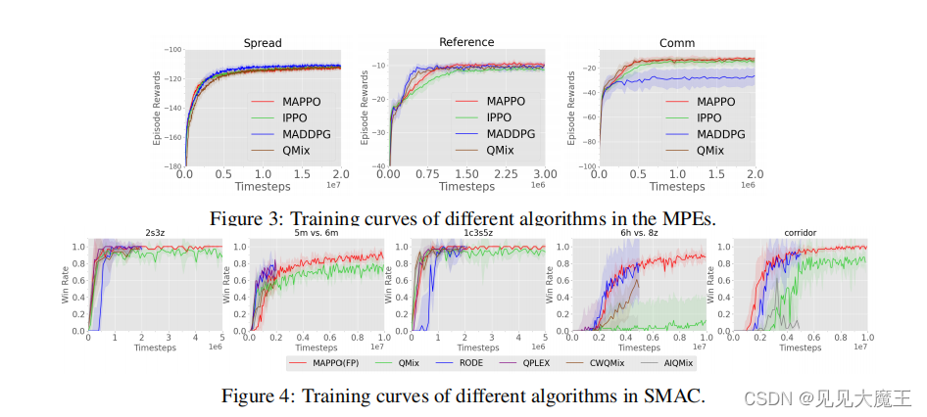
MAPPO算法
MAPPO 算法的基本思想是 中心式训练，分散式执行
回顾一下 PPO 算法。PPO 是一个经典的 on-policy 算法，从 TRPO 改进而来。从实现上来讲，它采用的是经典的 actor-critic 架构，actor 负责接收局部观测，并输出动作，critic 负责评估在当前状态下做出该动作的好坏。MAPPO 同样也采用 actor-critic 架构，不同之处在于这里的 critic 学的是一个 中心价值函数（Centralized Value Function），即此时 critic 能够观测到全局信息，包括其他 agent 的信息和环境的信息。

Slide 9
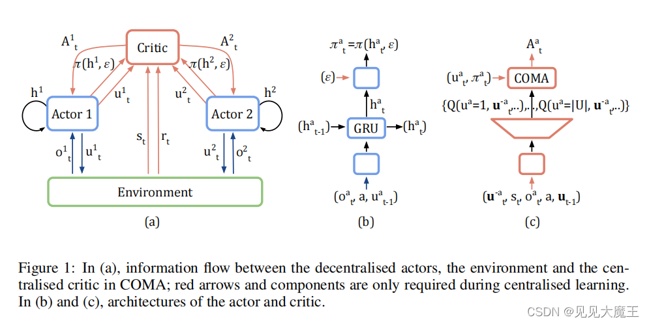
COMA算法
COMA算法的基本思想也是 中心式训练，分散式执行
集中训练的方法大致可以分为在智能体之间传递梯度以及参数共享，这两种方法均没有在训练过程中利用额外的信息，相反，COMA在训练过程中会使用一个集中式的 critic 网络，但依然可以实现分布式执行。同时本文提出大多多智能体的工作都假设智能体之间完全协作，共用同一奖励，导致单个智能体难以推断自己对于团队成功的贡献，这就是所谓的多智能体 信用分配（credit assignment） 问题，为此，本文通过利用一个 反事实基准（counter-factual baseline） 来区分不同智能体对系统奖励的贡献。

Slide 10
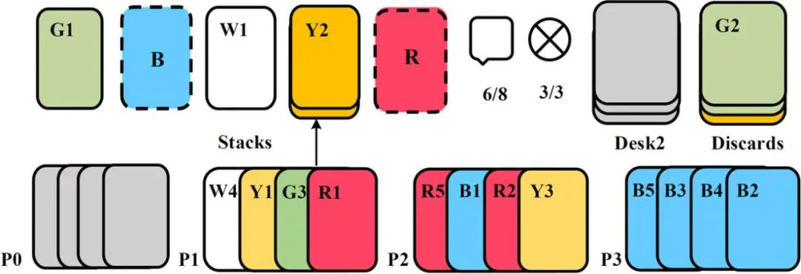
HANABI
游戏人数：2-5
卡牌配置：五种颜色，每种颜色有3个1、1个5和2个2、3、4，共50张牌
游戏目标：组建花火，即合作将五种牌分别从1放到5，每放对一张牌得1分，只有三次放错机会
游戏过程：每人有一定数量的手牌，只能看到其他人的手牌，每轮每人可以在三种动作中选择一种（①传递他人的卡牌点数或颜色信息 消耗传讯次数②丢弃一张手牌 弃牌所有人可见 从牌堆中取出一张牌 补充传讯次数③打出一张手牌到花火堆）
得分：成功组建花火堆得到25分，有三次放错得分为0，否则为牌库抽完时的得分。
详细规则（中文版）：花火 - Hanabi - 规则详情 (yihubg.com)

Slide 11
02
实验动机

Slide 12
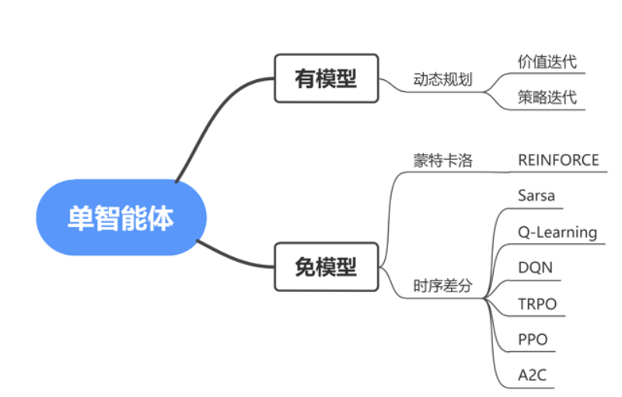
为什么做？
Notes:
单智能体应用广泛

Slide 13
为什么做？
围棋
Atari小游戏
……
Notes:
单智能体应用广泛

Slide 14
为什么做？
围棋
Atari小游戏
……
Hanabi?
多智能体合作？
Notes:
单智能体应用广泛

Slide 15
为什么做？
围棋
Atari小游戏
……
Hanabi
交通灯控制
自动驾驶
……
Notes:
单智能体应用广泛

Slide 16
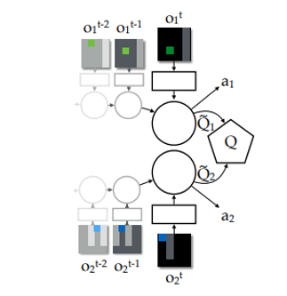
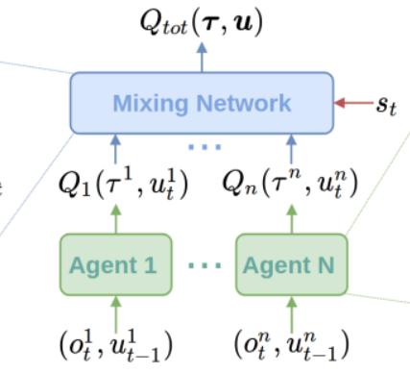
与之前工作的区别？
VDN
QMIX

Slide 17
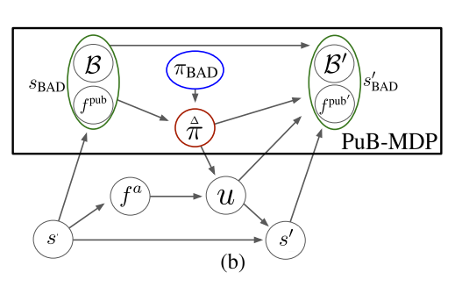
与之前工作的区别？
QMIX
VDN
Bayesian Action Decoder

Slide 18
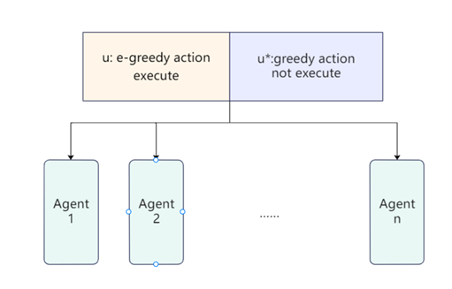
与之前工作的区别？
Bayesian Action Decoder
Simplified

Slide 19
03
原理

Slide 20
贝叶斯定理
之前的概率论课程中，我们已经学过贝叶斯定理（Bayes' theorem）：
$$P\left(B | A\right)=\frac{P\left(BA\right)}{P\left(A\right)}=\frac{P\left(A | B\right)P\left(B\right)}{P\left(A\right)}$$
若有$B_{i} ，B_{i}$，…， $B_{i}$两两互斥且它们的并集为必然事件，则
$$P\left(B_{i} | A\right)=\frac{P\left(B_{i}\right)P\left(A | B_{i}\right)}{\sum_{j=1}^{n}{P\left(B_{j}\right)P\left(A | B_{j}\right)}}$$
上面的公式能够被解释成：在观察到了事件$A$后，我们对事件$B_{i}$发生的概率的估计发生了变化。
即，新观测到的结果能够改变我们对当前状态的认知。

Slide 21
贝叶斯信念
在该强化学习模型中，智能体间并没有特定的通信途径，但在完成合作任务时，了解其它智能体的状态又十分重要。所以，智能体在决策时，除了当前的观测值外，还可以通过之前观测到的信息来推断环境和其它智能体的状态，这样推断的信息叫做贝叶斯信念（Bayesian belief）。观测值和贝叶斯信念结合能更好地让智能体得到一个对环境$s_{t}$的认知，从而做出与其他智能体相配合的决策。
从公式的角度来讲，智能体$a$的贝叶斯信念可以表示为
$$B\left(s_{t}\right)=P(s_{t}|τ^{a})$$
其中$τ^{a}$为智能体$a$的观测历史。
即，$a$的贝叶斯信念是一个函数，它输入任意状态$s_{t}$，输出$a$根据当前已经观测到的内容$τ^{a}$推断的，这个状态发生的概率。

Slide 22
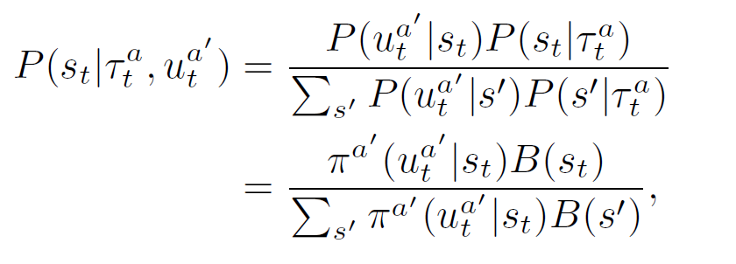
贝叶斯更新
再结合上当前的观测，当队友$a^{′}$做出一个动作$u_{t}^{a^{′}}时$，智能体$a$对环境$s_{t}$的认知可以通过贝叶斯公式表示为
这个过程叫做贝叶斯更新（Bayesian update）。简单来说就是智能体根据当前在行动的另一个智能体动作的观测来更新自己的贝叶斯信念，进而判断此时环境的状态。

Slide 23

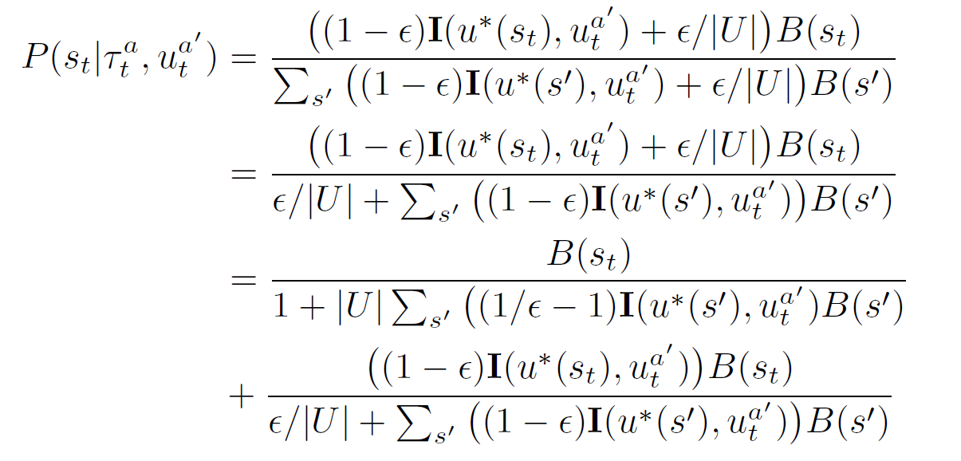
探索和传递信息的矛盾
但是存在一个问题，就是强化学习过程需要探索，但是探索会在动作传递的信息中引入噪声。在训练过程中，采用$ε$-贪心的探索方法，这样策略函数可以表示为
其中$u^{∗}(s_{t})是$根据环境贪心选择动作，$I$是指示函数。这样把上式带到上一页公式中就变成了

Slide 24
探索和传递信息的矛盾
不难发现，当$ε=1$时
这样$P\left(s_{t} | τ^{a},u_{t}^{a^{′}}\right)=B\left(s_{t}\right)，$新的观测值不再为环境状态的判断提供信息。也就是说潜在的高$ε$值的情况会导致智能体获得的环境信息减少。
先前的成果贝叶斯动作解码器（Bayesian Action Decoder，BAD）为了解决这个问题，不再在动作层面进行探索，而是使用全局策略产生局部策略，把探索过程放到了确定局部策略（partial policy）的过程中。但代价是模型的复杂程度和计算要求激增，而且普适性下降。

Slide 25
04
算法

Slide 26
简化动作解码器
这篇论文提出了简化动作解码器（Simplified Action Decoder，SAD）算法，其适用场景与BAD类似，在发扬BAD优点的同时解决了BAD的不足。
SAD使用了贝叶斯信念和贝叶斯更新的方法，为每个智能体设置策略网络和贝叶斯信念，让他们相互观察，进行学习和更新。
所有智能体的策略网络的参数都是共享的，以此减少计算量。
智能体$a$在观测到队友$a^{′}$做出一个动作$u_{t}^{a^{′}}$后，更新自己的贝叶斯信念，以更准确地估计队友们的当前状态。

Slide 27

简化动作解码器
为了解决前面提到的，探索和传递信息间的矛盾，训练期间，智能体的策略会产生两个action：一个是使用$ε$-贪心产生的action，记作$u$；另一个是直接使用贪心算法产生的action，记作$u^{∗}$。
在训练过程中，智能体使用$ε$-贪心的action与环境交互，但把贪心的action作为信息传递给其它智能体。这样，智能体a观测到的队友采取的动作不再受到ε的影响，使得获取的信息更加有效。贝叶斯更新的公式也更加简单和易于计算，如下所示。
这样，算法本身可以正常进行探索，而不用担心其对信息的交流产生影响。

Slide 28
简化动作解码器
SAD采用DQN作为策略网络。DQN应用了如下的改进策略：
竞争双深度Q网络
优先级经验回放
分布式训练框架
循环神经网络
等等
DQN的输入为一个确定的状态，输出这个状态下的Q值。
使用贝叶斯信念输出各个状态的概率，再将每个状态输入DQN，求得当前信念下的Q值期望，以此进行学习。

Slide 29
05
实验

Slide 30
实验创新
前人工作：在CPU上的每个线程中运行单个actor和单个环境。
创新点：使用由N个异步参与者共享的分布式优先级重放缓冲区，以及从重放缓冲区采样小批量以更新模型的集中式训练器。在每个参与者线程中，我们依次运行K个环境，并将他们的观察结果批处理在一起。然后将观察批数据输入一个actor，该actor利用GPU计算一批动作。所有异步actor共享一个GPU，训练器使用另一个GPU进行梯度计算和模型更新
目的：将分布式Q学习扩展到多智能体强化学习，并提高吞吐量和效率，使我们能够用中等的计算资源运行非常大量的模拟。
开展：在所有Hanabi实验中，我们在一台拥有40个CPU核和2个gpu的机器上运行N = 80个actor线程，每个线程中有K = 80个环境。如果没有这种架构上的改进，可能至少需要几百个CPU核来运行6400个带有神经网络代理的Hanabi环境，并且模拟必须分布在多台机器上，这将极大地阻碍此类研究的可重复性和可访问性。

Slide 31
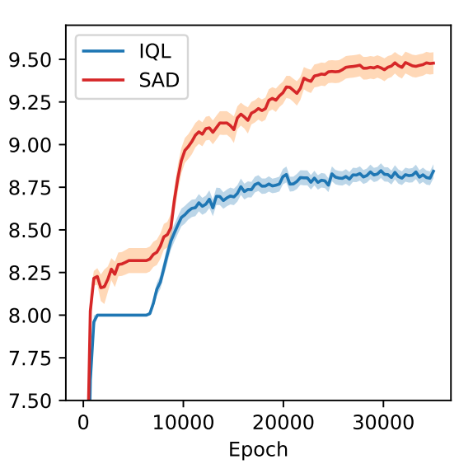
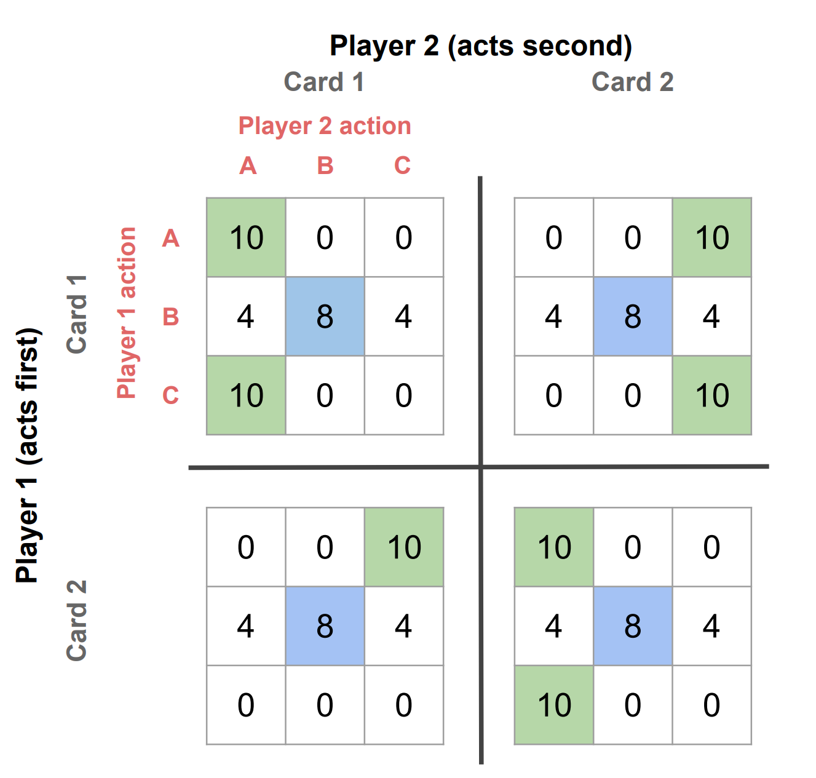
MATRIX GAME 实验结果
IQL的平均奖励不到9分，在这项任务中表现很差。相比之下，SAD仅仅通过添加贪婪动作作为额外输入，就获得了9.50的平均表现。

Slide 32
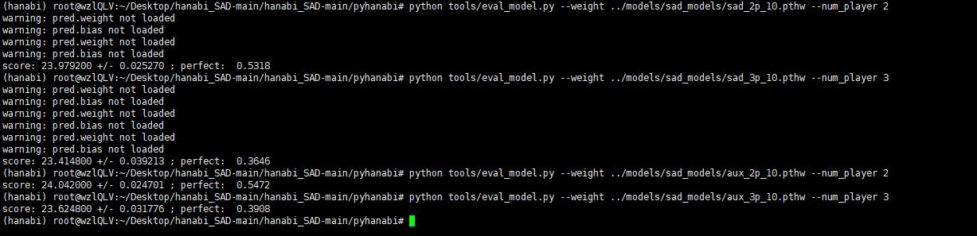
HANABI 实验结果

Slide 33
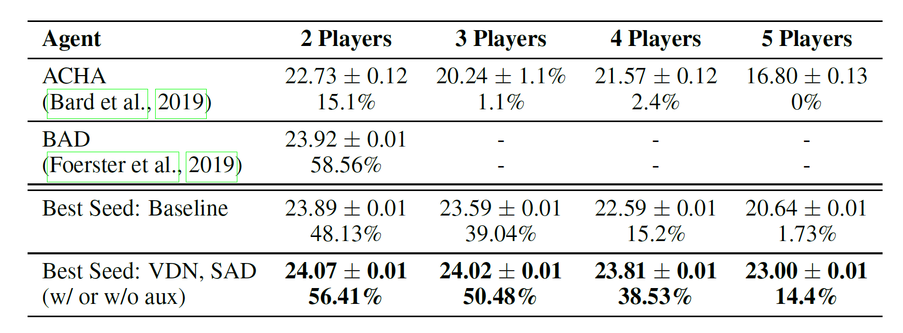
HANABI 实验结果
在自博弈的测试中，可以看到SAD的最好结果在所有模型的全部2-5名玩家游戏中达到了SOTA水平。

Slide 34
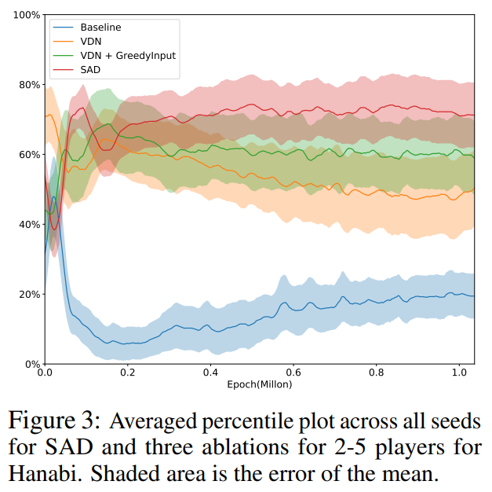
HANABI 实验结果
图为SAD和三种消融法获得的平均百分位数。该指标是标准化的，当所有3个种子在所有数量的玩家中都是表现最低的方法时，结果将是0%，而在12个种子中始终产生最好的3个种子的方法将达到100%。

Slide 35
06
未来工作

Slide 36
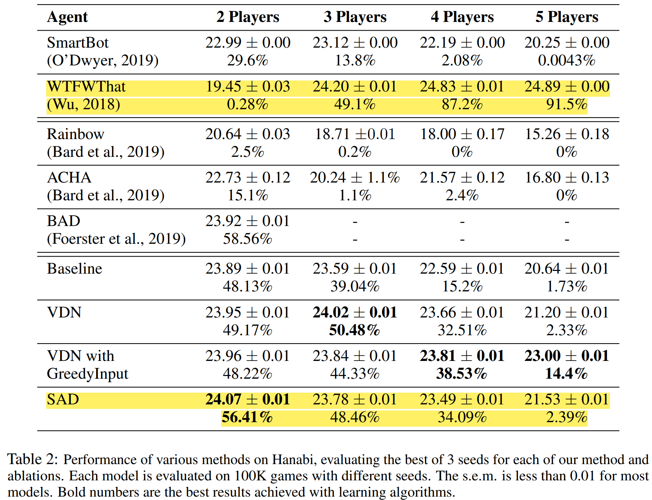
SAD的提升空间
问题：
在3-5名玩家的hanabi游戏中，SAD算法的性能还有一定的提升空间
未来方向：
Integrate search with RL.
Notes:
在论文中给出的实验结果表格中，可以看出，在2名玩家的hanabi游戏中，sad算法达到了最佳，但在3-5名玩家的游戏中，SAD算法的性能还有一定的提升空间。
其中可能的原因是
1. 中心化训练，去中心化执行：Agent各自有各自的策略网络，训练的时候有一个中央控制器，它会收集所有Agent的观测、动作、以及奖励，中央控制器帮助Agent训练策略网络，训练结束之后，就不再用中央控制器了，每个Agent根据自己的观测，用自己的策略网络做决策，不需要跟中央控制器通信。在所有智能体之间无信息交互，独立决策。
2. 在强化学习中加入搜索，比如阿尔法go 下棋时使用的是蒙特卡洛树搜索，策略网络和价值网络的目的是辅助MCTS，降低MCTS的深度和宽度，加入搜索已经在扑克、围棋等不同领域产生了SOTA结果。但扑克、围棋游戏中玩家不是完全合作关系，不过我们可以尝试将这个技巧扩展到完全合作游戏上，从而提升智能体的表现。

Slide 37
谢谢聆听

